Slide 1

METODOLOGÍA DE LA INVESTIGACIÓN CIENTÍFICA
Dr. Ing. Juan Francisco Pacheco Torres
fpachecot@unitru.edu.pe
995311558

Slide 2










Slide 3


Slide 4

De fuentes
confiables…
información confiable

Slide 5

Información confiable
Debe ser de la especialidad
Garantía que ha sido elaborada por expertos y arbitrada por especialistas.
Presentan autor, afiliación, casa editora, licencias de protección de derechos de autor (Copyright, Creative Commons), fecha de publicación.
Sitios web que actualizan periódicamente sus contenidos (Universidad de los Andes, 2016).
Posee adecuada navegabilidad (Universidad de los Andes, 2016).
Se accede mediante buscadores creados por especialistas de información (eg. Open Journal System, DSpace).
Las revistas de alto impacto son las fuentes preferidas, por ser de mayor calidad. Tienen mayor índice de rechazo de artículos que de aceptación. Son indizadas en Scopus o Web of Science.

Slide 6
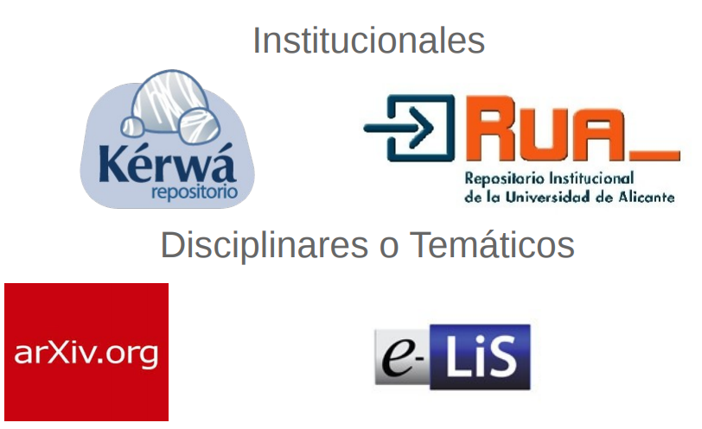
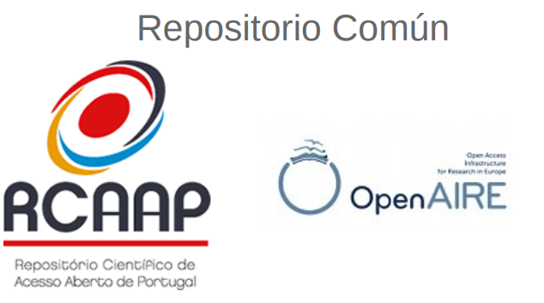
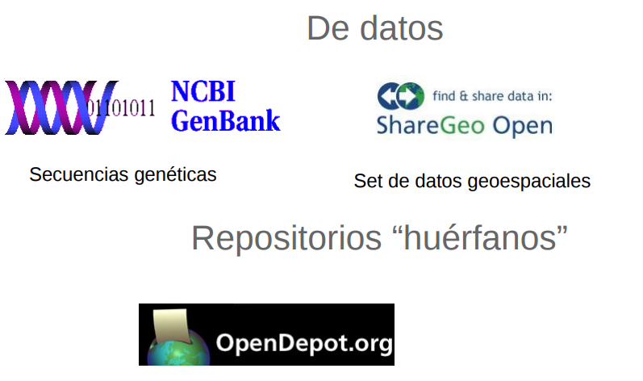
REPOSITORIOS DE CONTENIDOS
Un repositorio digital es un medio para gestionar, almacenar, preservar, difundir y facilitar el acceso a los objetos digitales que alberga.
El software que utiliza para la gestión de repositorios es Eprints, Dspace, Fedora, etc.

Slide 7
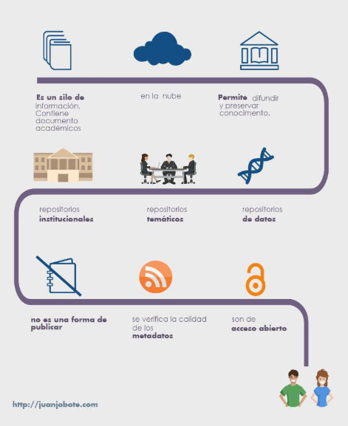

Slide 8
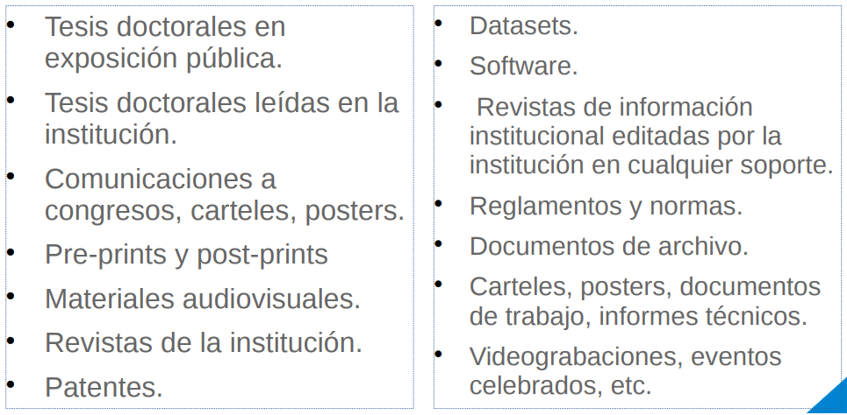
TIPOS DE DOCUMENTOS EN LOS REPOSITORIOS
Fuente: Jorge Polanco Cortés – Universidad de Costa Rica

Slide 9
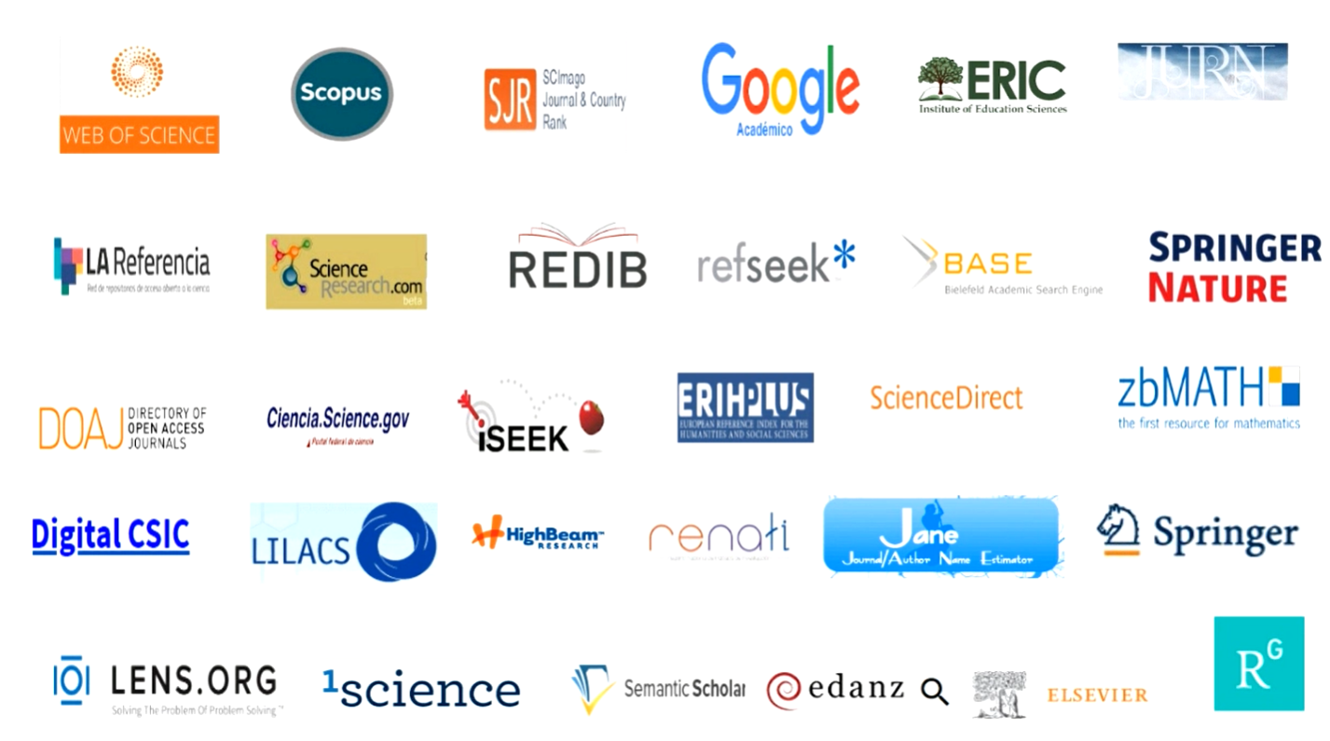

Slide 10
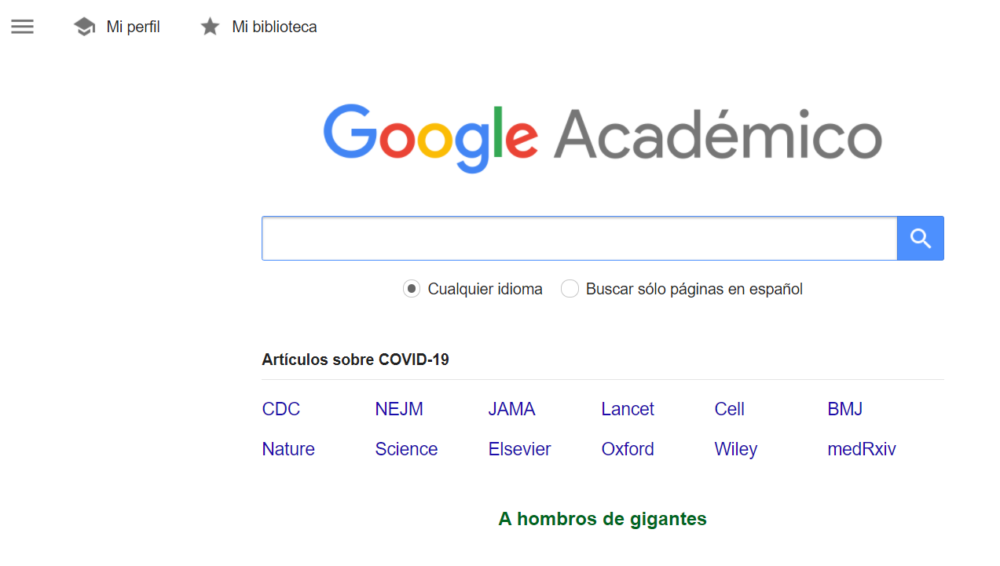



Recolecta, preserva y distribuye material educativo y difunde publicaciones oficiales del Ministerio de Educación. El acceso a los documentos es libre.
Clic Aquí
Clic Aquí
Repositorio Nacional de trabajos de investigación
Repositorio Académico Nacional
Clic Aquí
Clic Aquí

Slide 11
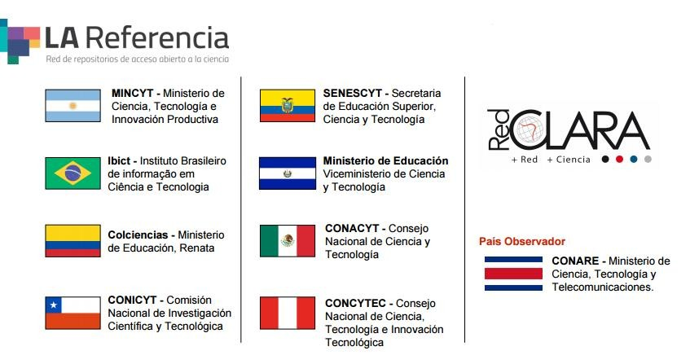

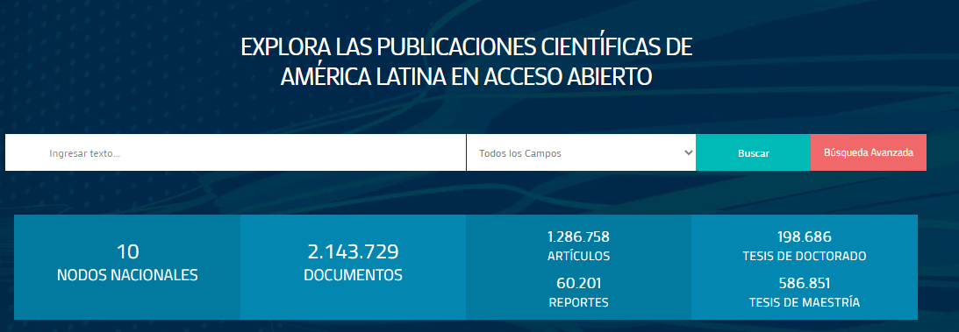

Red a repositorios de acceso abierto a la ciencia
Clic Aquí
Directorio de Repositorios de Acceso Abierto
AQUÍ

Slide 12


















Repositorios Académicos Internacionales
Ingrese AQUÍ
Ingrese AQUÍ
Ingrese AQUÍ
Ingrese AQUÍ
Ingrese AQUÍ
Ingrese AQUÍ
Costa Rica
Ingrese AQUÍ
Ingrese AQUÍ
Ingrese AQUÍ
18

Slide 13









Otras bases de datos y buscadores especializados
Ingrese AQUÍ
http://citeseerx.ist.psu.edu/
https://scholar.google.com.pe/
https://www.base-search.net/
https://www.scopus.com/
http://www.biologybrowser.org/
https://ideas.repec.org/
http://www.sciencedirect.com/
http://lilacs.bvsalud.org/es/

Slide 14





Otras bases de datos y buscadores especializados
http://dialnet.unirioja.es/
http://www.cochranelibrary.com/
http://www.index-f.com/new/cuiden/
http://www.scicentral.com/
http://www.ncbi.nlm.nih.gov/pubmed
Más bases de datos AQUÍ

Slide 15






Buscadores de indicadores de interés nacional y mundial
https://www.inei.gob.pe/
https://www.wdl.org/es/
https://datos.bancomundial.org/
http://www.unesco.org/library/Es/
https://www.bnp.gob.pe/
http://www.bne.es/es/Inicio/index.html

Slide 16






Bases de Revistas Científicas
https://doaj.org/
www.latindex.org
www.scielo.org/php/index.php
www.redalyc.org
https://www.redib.org
www.revistascytconacyt.mx/

Slide 17






Gestores de referencias bibliográficas
www.refworks.com
www.zotero.org
www.myendnoteweb.com
www.mendeley.com
www.citeulike.org
www.refbase.net

Slide 18











Rastreadores de plagio
https://www.google.com.pe/
http://www.plagium.com/es/detectordeplagio
https://www.plagscan.com/es/
http://plagiarisma.net/es/
http://www.copyscape.com/
http://www.plagioverificador.com/
https://antiplagiarist.softonic.com/
http://es.plagiarismdetect.org/
https://www.duplichecker.com/
https://www.plag.es/
http://www.urkund.com
http://turnitin.com/es/

Slide 19





Código para publicaciones e investigadores
AQUÍ
AQUÍ
AQUÍ
AQUÍ
AQUÍ

Slide 20
Didactalia recursos educativos de libre acceso
https://www.youtube.com/watch?v=UtRyq8CD6ak

Slide 21
REFERENCIAS
Educativa (2016). Planilla de Funcionalidades del Lms Educativa Campus 7. Consultado en: http://www.educativa.com/wp-content/uploads/2016/06/indicadores.pdf
Fernández A. y Cesteros P. (2010). Las plataformas e-learning para la enseñanza y el aprendizaje universitario en Internet. Consultado en: http://eprints.ucm.es/10682/1/capituloE_learning.pdf
UNESCO (2013).Enfoques Estratégicos sobre las TICS en Educación en América Latina y el Caribe. Ed. Oficina Regional de Educación para América Latina y el Caribe.
IPSOS (2018). Perfil del Adolescente y Joven Peruano. Consultado en: https://www.ipsos.com/sites/default/files/ct/publication/documents/2018-09/perfil_del_adolescente_joven_peruano_2018_.pdf
Mateus J. y Muro E. (2015). Competencias TIC. Consultado en: http://repositorio.ulima.edu.pe/bitstream/handle/ulima/3385/Mateus_Borea_Julio.pdf?sequence=1&isAllowed=y

Slide 22

Gracias

